Slide 1
Внеурочная деятельность «Формирование знаний о живой природе у младших школьников»
Панорама методических идей «К вершинам мастерства»
Выполнила: учитель начальных классов
МОУ Фировская СОШ Жукова Юлия Александровна
28.03.2017 г
МБОУ РСОШ.

Slide 2
Актуальность
Новый федеральный стандарт начального образования предусматривает обязательное ознакомление младших школьников с природой. И основную роль здесь выполняют уроки окружающего мира.

Slide 3
Цель исследования:
На основании теоретического и эмпирического исследования разработать и апробировать комплекс уроков по формированию знаний о живой природе у учащихся 3-го класса.

Slide 4
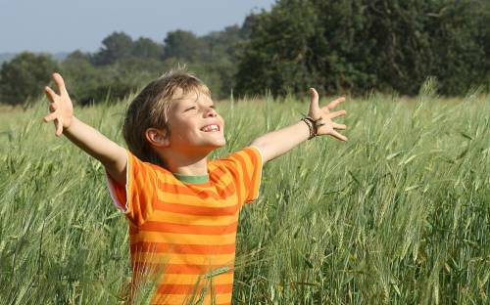
Объект исследования: процесс формирования знаний о живой природе у младших школьников.
Предмет исследования:. – методы, приемы и средства формирования знаний о живой природе на уроках окружающего мира.

Slide 5
Гипотеза
Более успешному формированию знаний о живой природе у обучающихся будет способствовать целенаправленное и последовательное применение учителем на уроках окружающего мира разнообразных методов обучения: словесных методов (рассказов и бесед), наглядных методов (презентаций, опорных схем), практических методов (наблюдений, заданий для учащихся, игр).

Slide 6
Задачи исследования:
1.Проанализировать литературу по теме исследования:
выявить роль знаний о живой природе в формировании личности младших школьников,
проанализировать состав знаний о живой природе в образовательных программах начальной школы по предмету «Окружающий мир»,
- рассмотреть психолого-педагогические особенности младших школьников
- изучить методы формирования знаний о живой природе на уроках окружающего мира.
2.Провести диагностику уровня сформированности знаний учащихся о живой природе.
3. Разработать и апробировать комплекс уроков, направленный на формирование знаний о живой природе у младших школьников.
4. Оценить эффективность формирующего этапа исследования и сделать выводы, разработать рекомендации.

Slide 7
Методы исследования: анализ, сравнение, обобщение, тестирование, эмпирическое исследование, математические методы обработки результатов.
База исследования: 3»А» класс МОУ Фировская СОШ Исследование проводилось в период с сентября по
декабрь 2016 г.

Slide 8
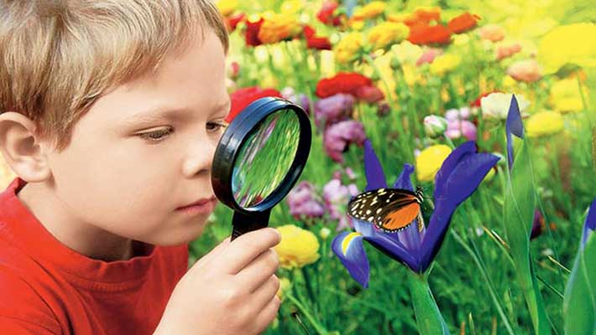
Роль знаний о живой природе в формировании личности младших школьников
Ознакомление детей с природой расширяет кругозор, наблюдательность, познавательный интерес. Умение видеть красоту природы способствует эстетическому развитию.

Slide 9
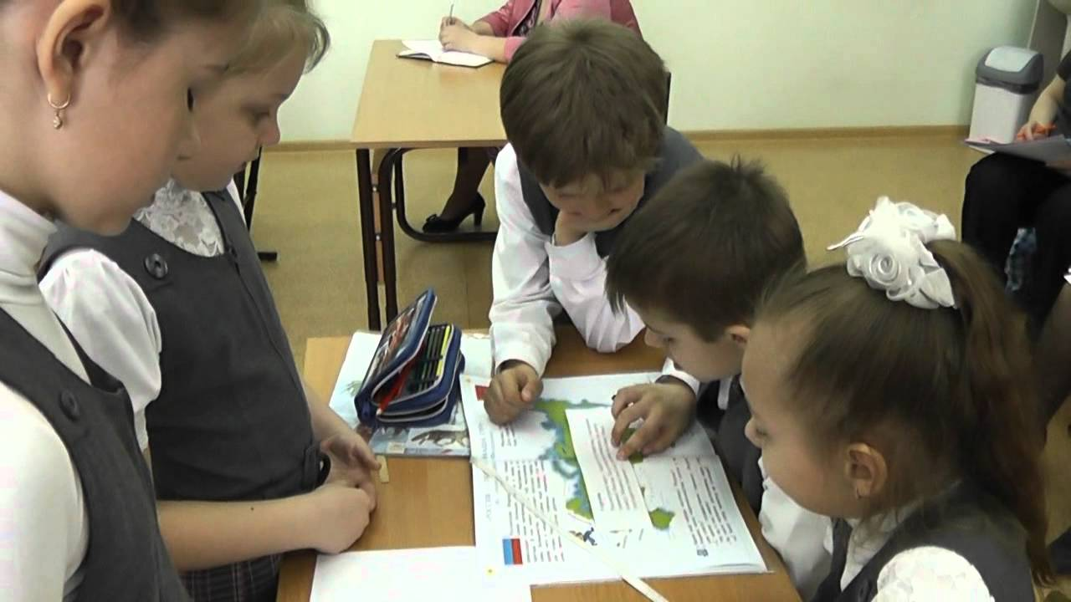
Психолого-педагогические особенности младших школьников как условие формирования знаний о живой природе
Младший школьный возраст является наиболее благоприятным периодом для формирования знаний о живой природе и бережного отношения к ней, так как именно в этом возрасте детям свойственно единство знаний и переживаний, познавательное отношение к природе и любознательность в сочетании с ярко выраженной активностью.

Slide 10
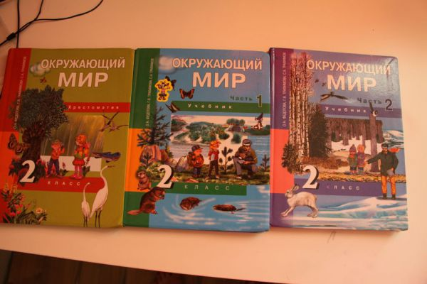
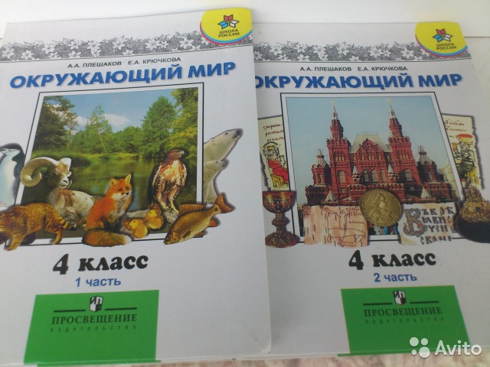
Анализ общеобразовательных программ по предмету «Окружающий мир»
Анализ общеобразовательных программ по предмету «Окружающий мир» показал, что во всех рассмотренных программах заложены основы для формирования у младших школьников знаний о живой природе.

Slide 11
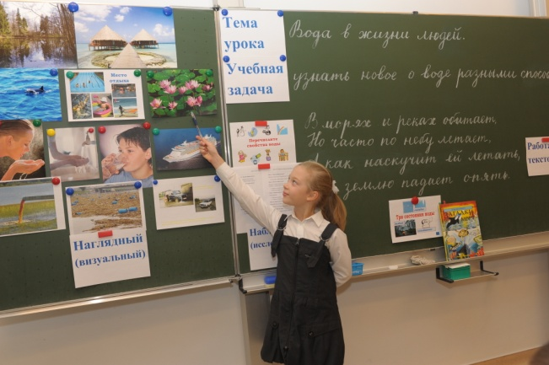
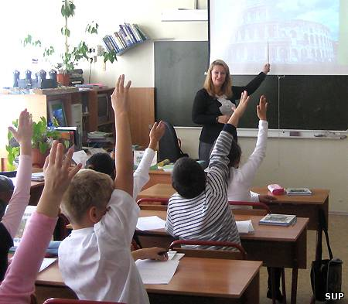
Методы формирования знаний о живой природе
Оптимальными методами формировании знаний о живой природе в начальной школе являются, на мой взгляд, наблюдение, экскурсия, игра, сочетаемые со словесными методами, такими как, рассказ и беседа.

Slide 12
Программа эмпирического исследования
№ | Название этапа | Срок проведения | Цель | Методы, приёмы, средства
1 | Констатирующий | Сентябрь 2016г. | Выявление уровня сформированности знаний о живой природе у учащихся. | Тестирование, математические методы обработки результатов исследования.
2 | Формирующий | Октябрь 2016г.- Ноябрь 2016г. | Формирование знаний о живой природе у учащихся. | Отбор методов обучения, разработка и проведение уроков по окружающему миру, направленных на формирование знаний о живой природе у учащихся.
3 | Контрольный | Декабрь 2016г. | Оценить эффективность формирующего этапа исследования, проанализировать результаты и сделать выводы. | Тестирование, математические методы обработки результатов исследования.

Slide 13
Выявление уровня сформированности знаний о живой природе у учащихся 3-го класса
1 блок – «Отличительные признаки и объекты живой природы » (5 вопросов)
2 блок – «Знания о животных» (6 вопросов)
3 блок – «Знания о растениях» (5 вопросов)
4 блок - «Знания о взаимоотношениях между живыми организмами» (5 вопросов)
Правильный ответ -2 балла, неполный – 1 балл, неправильный – 0 баллов
Ранжирование полученных баллов после тестирования:
34-30 баллов – высокий уровень;
29-18 баллов – средний уровень;
17-0 баллов – низкий уровень.

Slide 14
Уровни сформированности знаний учащихся о живой природе на констатирующем этапе исследования

Slide 15
Программа формирующего этапа
№ и тема урока | Цель урока | Методы
1) Живые организмы и неживые предметы | Познакомить учеников с живыми организмами и их свойствами, с неживыми предметами, с отличиями живых организмов от неживых предметов; развивать умения наблюдать, логически и творчески мыслить; воспитывать бережное отношение ко всему живому вокруг нас | Загадки, кроссворд, игра «Живое – неживое», презентация, работа с картинками в парах: «Разделить объекты природы на две группы», беседа о природе и о роли природы в нашей жизни и бережном к ней отношении.
2)Осенние изменения в природе. Урок-экскурсия на пришкольный участок. | Провести наблюдения за изменениями в природе; развивать умение называть отличительные признаки растений осенью в сравнении с летом; продолжить формирование понятий “неживая» и «живая» природа”, актуализировать представления о жизненных формах растений; учить наблюдению за поведением животных; продолжить формирование умения эстетически воспринимать природу вокруг себя; формировать представления об экологических связях и зависимостях явлений и объектов живой природы. | Беседа о природе, чтение стихотворения А.С. Пушкина «Унылая пора», А.Майкова «Листопад», Л. Некрасова «Промелькнуло быстро лето», загадки, игра «Живое-неживое», наблюдение за деревьями, насекомыми, птицами, сбор листьев.

Slide 16
№ и тема урока | Цель урока | Методы
3) Природа в опасности. Охрана природы. | Познакомить учащихся с тем, как человек влияет на природу и с какой целью создана Красная книга; развивать речь, мышление, обогатить словарный запас обучаемых; воспитывать любовь к природе и учить правильному поведению в природе | Рассказ учителя «Почему природа находится в опасности», знакомство с Красной книгой, показ на интерактивной доске растений и животных, занесенных в Красную книгу; задание (нарисовать запрещающий, охранный знак); тестирование на тему «Природа в опасности».
4)Мир растений | Познакомить с основной классификацией растений; рассмотреть особенности каждой группы растений; развивать речь, мышление, обогатить словарный запас обучаемых; воспитывать любовь к природе и учить правильному поведению в природе. | Рассказ учителя о видах растений, беседа о растениях, составление опорной схемы «Что нужно растению для жизни, заполнение таблицы, индивидуальная работа в тетрадях с самопроверкой «Какое растение является лишним».
5) Грибы | Сформировать представления о грибах как об особом царстве живой природы; познакомить с особенностями строения и разновидностями грибов; дать понятие микроскопические грибы; формировать представление о роли грибов в жизни растений, животных и человека; воспитывать бережное отношение к природе. | Беседа о грибах, презентация «Путешествие в царство грибов», составление опорной схемы «Части гриба», работа в парах «отличительные особенности растений и грибов», наблюдение (работа с микроскопом «Рассматривание плесневого гриба»), тест «Грибы», игра «Положи съедобные грибы в корзину».

Slide 17
№ и тема урока | Цель урока | Методы
6) Мир животных | Знакомство с разнообразием животных и их классификацией по групповым признакам. | Беседа о животных, загадки, работа в группах: «Составление рассказа об определенном классе животных по плану», фотографии животных, презентация.
7) Разнообразие животных | Познакомить с разнообразием видового состава животных на Земле и классификацией животных по их групповым признакам; расширять кругозор учащихся и общие представления о животных; воспитывать бережное отношение к природе, развивать интерес к её изучению. | Беседа «Животные в жизни людей», загадки, кроссворд, индивидуальная работа в тетради, тест «Что вы знаете о животных».
8) Лес – природное сообщество | Изучение природного сообщества леса, закрепление знаний о понятии «природное сообщество»; развитие познавательного интереса, наблюдательности, умения анализировать, делать выводы; формирование убеждения у учащихся о личной ответственности каждого человека за состояние природной среды, чувство уважения к окружающему миру. | Беседа о роли леса в жизни людей; задание: «Почему засох мой лес?», составление опорных схем «Экологические связи в лесу», мультфильм «Жизнь леса», викторина «Значение леса», карточки с ситуационными задачами.

Slide 18
№ и тема урока | Цель урока | Методы
9) Какие бывают растения? Какие бывают животные? | Познакомить детей с названиями групп растений, с растениями, относящимися к той или иной группе; обобщить знания детей о животных на этой основе; разделить животных на группы: птицы, рыбы, звери, насекомые; дать представление о невидимых нитях в природе; воспитывать любовь и бережное отношение к природе. | Картина «Лес»; гербарий мать-и-мачехи, одуванчика, других растений; рисунки отдельных животных, видеофрагменты о растениях и животных, работа с таблицей, работа со схемой, загадки.
10) Птицы – лесные жители | Познакомить детей с лесными птицами, с голосами лесных птиц, с особенностями их поведения; развивать умение находить взаимосвязь в природе; способствовать формированию умений: выделять признаки предметов, проводить простые наблюдения. Развивать познавательный интерес к изучению нового материала; воспитывать любовь к природе и бережное отношение ко всему живому | Создание проблемной ситуации (Зачем птицам клюв? Для чего птицам перья? А зачем птицам летать? Почему птицы поют?, Значение птиц в жизни человека); решение проблемы в группах, сообщения детей о птицах, загадки, тест «птицы - лесные жители», презентация.

Slide 19
№ и тема урока | Цель урока | Методы
11) Кто такие рыбы? | Формировать представления детей о подводном мире; показать отличие рыб от других представителей животного мира; расширить знания детей о жизни рыб, об их разнообразии, о том, какие рыбы есть в водоёмах родного края. | Таблица «Строение рыб»; иллюстрации с изображением морских и пресноводных рыб; иллюстрации с изображением «необычных рыб»; карточки с заданиями, презентация.
12) Как животные питаются | Продолжить расширение представлений о разнообразии животного мира; показать отличительные признаки животных; развивать наблюдательность, образность представления, речь, мышление, воображение, самостоятельность, эстетическое отношение к действительности. | Беседа о разнообразии животного мира, презентация, составление цепей питания, работа в парах: «Соедините виды животных с нужным классом», создание проблемных ситуаций, загадки, сообщения детей о диких животных.
13) Растениеводство | Сформировать представление о растениеводстве, как составной части сельского хозяйства, его значении для человека; научить различать культурные растения, а также анализировать, обобщать полученные знания; воспитывать бережное отношение к продуктам растениеводства, к хлебу. | Гербарии зерновых культур, рисунки растений, рисунки с изображением представителей сельскохозяйственных профессий, просмотр видеофрагмента о с\х работах, работа со схемами, картинками, плакатами, выполнение заданий на карточках, игра «Зачеркни лишнее слово», отгадывание загадок, рассказ учителя о пользе хлеба, беседа по теме урока.

Slide 20
№ и тема урока | Цель урока | Методы
14) Поле и его обитатели. Жители поля. | Создать условия для формирования первичного представления о поле и большом разнообразии полевых культур, об обитателях поля; раскрыть значение и роль полевых культур для жизнедеятельности человека; продолжить развитие и становление интеллектуальных умений (сравнение, обобщение, классификация, анализ); воспитывать любовь к природе, интерес к разнообразию растительного и животного мира, учить видеть и ценить прекрасное. | Проверка знаний о луге с помощью теста; взаимопроверка по результатам выполнения теста, создание проблемной ситуации: разделить рисунки растений на 2 группы; работа с учебником, рассказ учащихся о культурных растениях и о животных луга; работа в парах: составление цепей питания
15) Размножение и развитие растений. | 1. Расширять знания о жизни растений; дать учащимся представление о размножении и развитии растений из семени, учить быть наблюдательным; учить бережно относиться к насекомым-опылителям. | Сказка В. Бианки «Сова», викторина «Узнай растения», работа с таблицей «Разнообразие растений», практическая работа «Плоды-путешественники», рассказ учителя «Как развивается растение», самостоятельная работа «Вставь пропущенные слова».

Slide 21
Тема урока: Живые организмы и неживые предметы
Цель урока:. Познакомить учеников с живыми организмами и их свойствами, с неживыми предметами, с отличиями живых организмов от неживых предметов.
Методы: загадки, кроссворд, игра «Живое – неживое», презентация, работа с картинками в парах: «Разделить объекты природы на две группы», беседа о природе и о роли природы в нашей жизни и бережном к ней отношении.

Slide 22
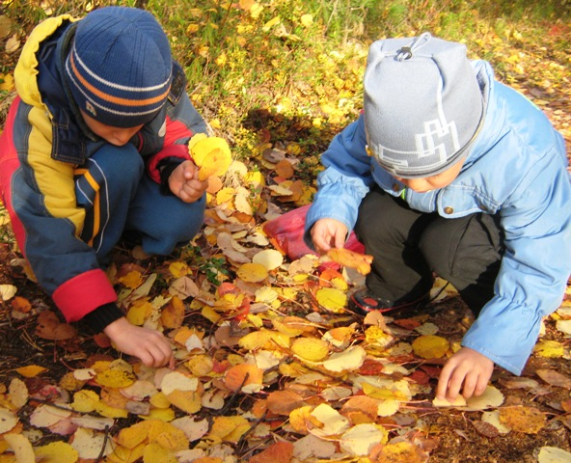
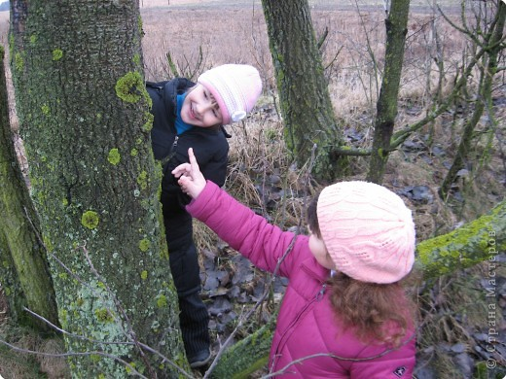
Тема урока: Осенние изменения в природе (урок- экскурсия на пришкольный участок).
Цель урока: провести наблюдения за изменениями в природе; развивать умение называть отличительные признаки растений осенью в сравнении с летом. Методы: беседа о природе, чтение стихотворения А.С. Пушкина «Унылая пора», А.Майкова «Листопад»,
Л. Некрасова «Промелькнуло быстро лето», загадки, игра «Живое-неживое», наблюдение за деревьями, насекомыми, птицами, сбор листьев.

Slide 23
Уровни сформированности знаний учащихся о живой природе на констатирующем и контрольном этапах исследования

Slide 24
ВЫВОД
Таким образом, мы видим, что проведение формирующего этапа эмпирического исследования позволило повысить у третьеклассников уровень сформированности знаний о живой природе.

Slide 25
Рекомендации, способствующие формированию знаний живой природе у младших школьников:
1. При изучении нового материала использовать частично-поисковый метод: учащиеся сами добывают знания, а учитель их только направляет. Чаще применять практические работы и задания для формирования умений пользоваться приобретенными знаниями, формирования основ исследовательской деятельности, развития наблюдательности.
2. Так как у младших школьников преобладает наглядно-образное мышление, то целесообразно на уроках использовать наглядные методы обучения (демонстрацию объектов живойприроды, рисунков, фотографий, слайдов), особенно при изучении нового материала и для того, чтобы дети, наблюдая объекты природы, учились сравнивать, описывать, обсуждать наблюдаемое, делать выводы.
3. Для изучения взаимосвязей в природе и этапов развития живых организмов использовать метод моделирования и опорные схемы.

Slide 26
Рекомендации, способствующие формированию знаний живой природе у младших школьников:
4. При изучении сезонных изменений в природе, знакомства с природой родного края и выработки навыков правильного поведения в природе необходимо проводить краеведческие и сезонные экскурсии.
5. На каждом уроке использовать игровые методы (игры, загадки, кроссворды), т.к. игра вызывает интерес к учебному процессу и в игру включаются все учащиеся.
6. На уроках должно быть живое и эмоциональное слово учителя (рассказ, беседа), именно оно направляет и корректирует внимание детей, но словесные методы не должны занимать слишком много времени на уроке, т.к. внимание детей ослабевает.

Slide 27
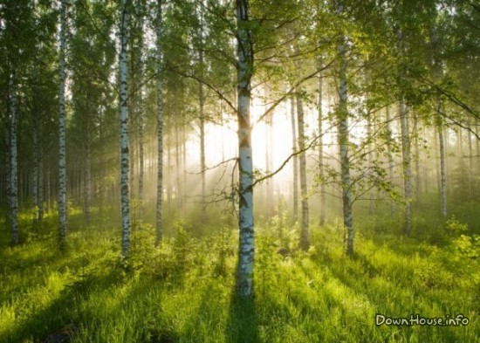
СПАСИБО
ЗА
ВНИМАНИЕ!

